Slide 1
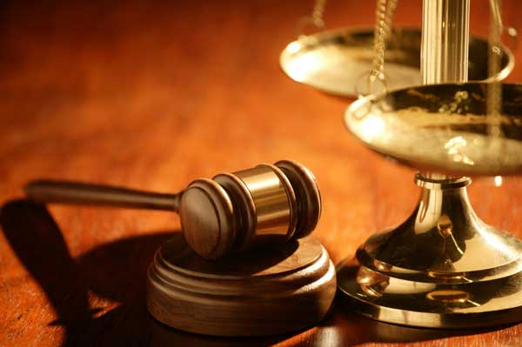
Рівність прав не в тому, що всі ними користуються, а в тому, що вони всім надані Сенека

Slide 2
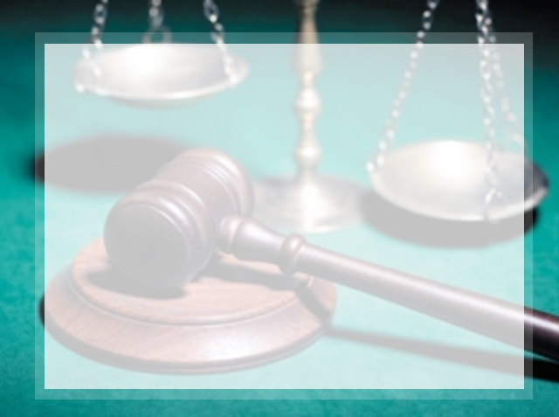


Тема уроку:
Право власності

Slide 3

Мета уроку:
- розкрити поняття власність, форма власності, учасники цивільних правовідносин;
- формувати навички аналізу правових ситуацій на підставі окремих положень цивільного законодавства;
- виховувати почуття відповідального ставлення до своєї власності та власності інших.

Slide 4
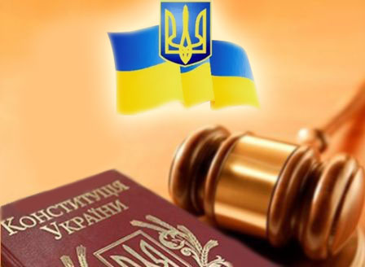
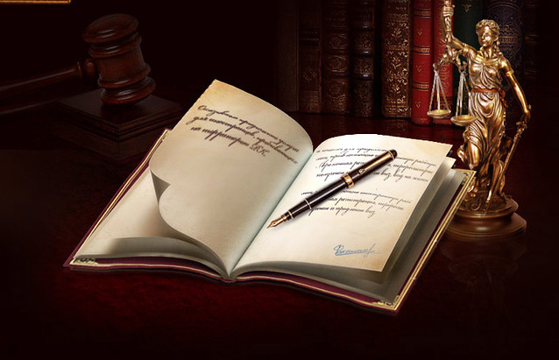
ПЛАН
1. Поняття та форми власності.
2. Набуття права власності.
3. Права неповнолітніх осіб щодо розпорядження майном.

Slide 5
Власність — це економічний термін, що означає приналежність особі того чи іншого майна.
Право власності – право особи на майно, яке вона здійснює відповідно до закону за своєю волею, незалежно від волі інших осіб
Право власності
Право володіння
Право користування
Право розпорядження

Slide 6


Заповнити таблицю
Назва речі | Наявність повноважень
 | Володіння | Користування | Розпорядження
Сумка | + | + | +

Slide 7

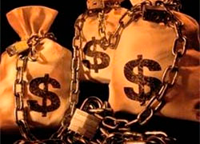

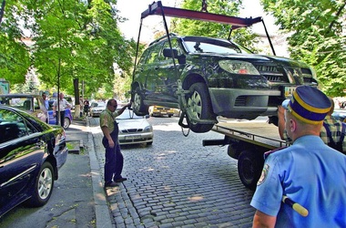
Підстави для позбавлення права власності
Конфіскація майна
Примусове відчуження

Slide 8
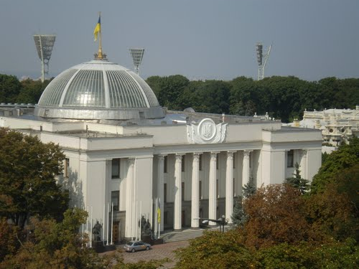
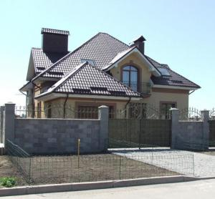
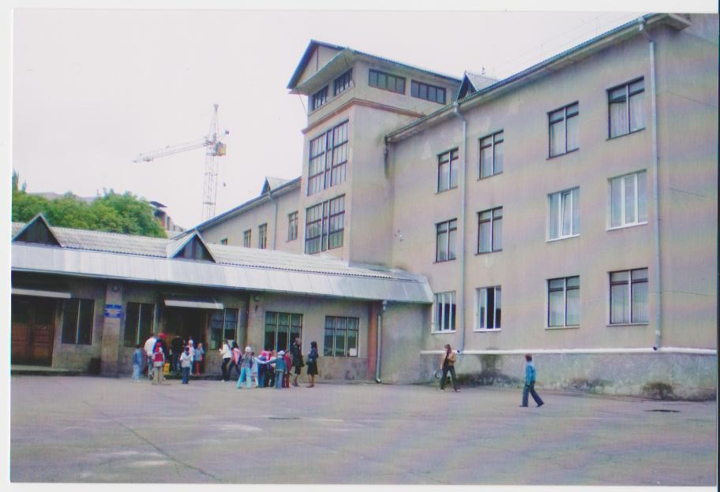
Державна
Комунальна
Приватна
Форми власності

Slide 9

Способи набуття права власності
Первинні
Похідні
виробництво
винахід
купівля-продаж
знахідка
скарб
дарування
приватизація
обмін
привласнення дарів природи
спадкування

Slide 10
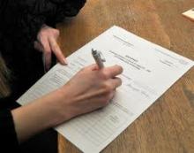


Цивільна правоздатність – це здатність особи мати цивільні права та обов’язки.
Цивільна дієздатність – це здатність своїми діями набувати і здійснювати цивільні права та створювати цивільні обов’язки й нести відповідальність у разі їх невиконання.

Slide 11
Рівні цивільної дієздатності
Часткова
Малолітня особа
Вік – до 14 років
Неповна
Неповнолітня особа
Вік від 14 до 18 років
Повна
Повнолітня особа
Після досягнення 18 років (у разі реєстрації шлюбу)

Slide 12
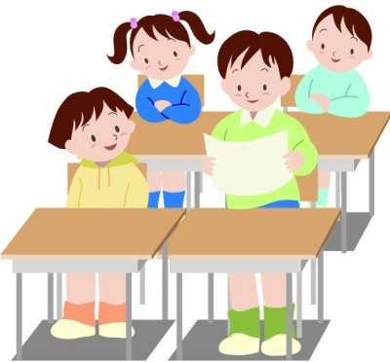

Робота в малих групах з аналізу правових ситуацій

Slide 13

Гра «Правовий світлофор»
Державна власність
Комунальна власність
Приватна власність

Slide 14


Домашнє завдання:
1. Опрацювати текст підручника §12.
2. Написати твір-роздум на тему: ”Власність у вашому житті”

